Slide 1
Canal o corredor endémico
Grupo de Formación de Talento Humano
Dirección de Vigilancia y Análisis del Riesgo en Salud Pública

Slide 2
Objetivos de aprendizaje
Conocer los usos e importancia del canal endémico
Elaborar el canal endémico usando la metodología de cuartiles
Interpretar y analizar los datos del canal endémico.

Slide 3
Canal endémico
El corredor o canal endémico es la representación gráfica de la frecuencia de la enfermedad (incidencia actual sobre la histórica)
Describe en forma resumida la distribución de frecuencias de la enfermedad en un periodo de tiempo, basado en el comportamiento observado de la enfermedad, durante varios años previos
Fuente: OPS/OMS. MOPECE. Tercera Edición
Notes:
El corredor endémico es una representación gráfica de las frecuencias de la enfermedad en un eje de coordenadas, en el cual el eje horizontal representa el tiempo y el vertical las frecuencias
El corredor endémico describe en forma resumida la distribución de frecuencias de la enfermedad para el periodo de tiempo (semana epidemiológica, periodo epidemiológico) basada en el comportamiento observado de la enfermedad durante varios años previos y en secuencia

Slide 4
Canal endémico
Bortman. Elaboración de corredores endémicos. Rev Panam Salud Publica/Pan Am J Public Health 5(1), 1999
Notes:
La zona de éxito, corresponde a la franja delimitada por la línea basal (línea de frecuencia cero) y el límite inferior en cada unidad de tiempo del año calendario.
La zona de seguridad, corresponde a la franja delimitada por el límite inferior y la curva endémica propiamente dicha en cada unidad de tiempo del año calendario.
La zona de alarma, corresponde a la franja delimitada por la curva endémica propiamente dicha y el límite superior en cada unidad de tiempo del año calendario.
La zona de epidemia, que corresponde a la zona localizada por encima del límite superior o umbral epidémico en cada unidad de tiempo del año calendario.

Slide 5
Canal Endémico de Dengue en Colombia, 2019
INS. Informe de evento. Dengue. Periodo XIII. 2019
Notes:
El corredor endémico expresa la tendencia estacional de una enfermedad y tiene los siguientes elementos:
La curva endémica propiamente dicha o nivel endémico, que corresponde a la línea central del gráfico y representa la frecuencia esperada promedio de casos en cada unidad de tiempo del año calendario; expresa una medida resumen de tendencia central de la distribución de datos observados (mediana, promedio, etc.).
El límite superior, o umbral epidémico, que corresponde a la línea superior del gráfico y representa la frecuencia esperada máxima de casos en cada unidad de tiempo del año calendario; expresa una medida resumen de dispersión de la distribución de los datos observados (cuartil superior, desviación estándar, etc.).
El límite inferior, o nivel de seguridad, que corresponde a la línea inferior del gráfico y representa la frecuencia esperada mínima de casos en cada unidad de tiempo del año calendario; expresa una medida resumen de dispersión de la distribución de datos observados (cuartil inferior, desviación estándar, etc.)
La línea punteada negra corresponde a la frecuencia de casos notificados en el periodo actual

Slide 6
Uso del canal endémico
Conocer la endemia de una enfermedad: incidencia habitual del evento.
Determinar lo que constituye un “exceso” una vez que se conoce lo que es normal, o las cifras esperadas
Proporcionar información inmediata y global sobre el comportamiento del evento
Notes:
Usos del canal endémico:
Conocer la endemia de una enfermedad: incidencia habitual del evento.
Determinar lo que constituye un “exceso” una vez que se conoce lo que es normal, o las cifras esperadas
Proporcionar información inmediata y global sobre el comportamiento del evento

Slide 7
Uso del canal endémico
Detectar oportunamente un brote/epidemia.
Identificar el comportamiento dentro de la variación histórica.
Identificar si una intervención realizada en salud pública fue o no exitosa según el comportamiento del evento
Notes:
Usos del canal endémico:
Detectar oportunamente un brote/epidemia.
Identificar el comportamiento dentro de la variación histórica.
Identificar si una intervención realizada en salud pública fue o no exitosa según el comportamiento del evento

Slide 8
Métodos para elaboración del canal endémico
Valores máximos y mínimos de la serie (3 bandas).
Mediana y cuartiles
Mínimos cuadrados
Media aritmética y desviación estándar (4 bandas).
Método de las medias geométricas de las tasas
Alisamiento exponencial de 3 parámetros.
Modelación Arima-Sarima, etc.
Notes:
Existen diferentes métodos para la construcción de canales endémicos:
Valores máximos y mínimos de la serie (3 bandas).
Mediana y cuartiles
Mínimos cuadrados
Media aritmética y desviación estándar (4 bandas).
Método de las medias geométricas de las tasas
Alisamiento exponencial de 3 parámetros.
Modelación Arima-Sarima, etc.
Sin embargo, en esta sección aprenderemos el método de mediana y cuartiles

Slide 9
Método Mediana y Cuartiles
Información requerida para la construcción:
Serie histórica (5 a 7 años)
Incidencia actual del evento
Delimitación del tiempo (semanal, mensual, periodo epidemiológico)
Identificación de años epidémicos del evento (no se tienen en cuenta)
Conocimientos:
Medidas de tendencia central (mediana)
Medidas de posición (Cuartil)
Notes:
Información requerida para la construcción:
Serie histórica (5 a 7 años)
Incidencia actual del evento
Delimitación del tiempo (semanal, mensual, periodo epidemiológico)
Identificación de años epidémicos del evento (no se tienen en cuenta)
Conocimientos:
Medidas de tendencia central (mediana)
Medidas de posición (Cuartil)

Slide 10
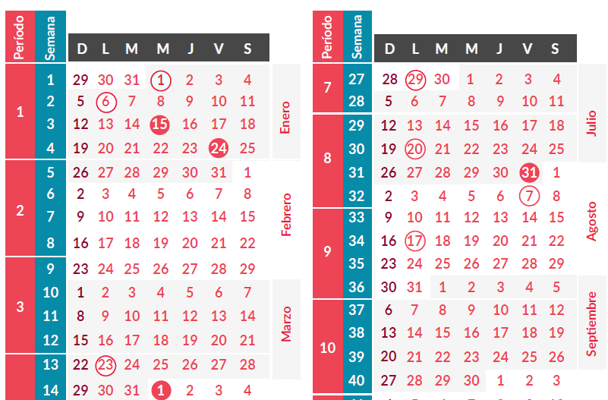
Método Mediana y Cuartiles
Paso 1: Defina la unidad de tiempo en que se divide el año (semanas epidemiológica, periodo epidemiológico)
Notes:
Pasos.
Defina la unidad de tiempo en que se divide el año (semanas epidemiológica, periodo epidemiológico, meses). Para enfermedades de evolución aguda la mejor medida es por semana epidemiológica.

Slide 11
Método Mediana y Cuartiles
Paso 2: Organice la información de la serie histórica (Fila: años de la serie; Columna: unidad de tiempo definido). Ordene cada columna de menor a mayor
Notes:
Pasos:
2. Organice la información de la serie histórica
En la fila ordene años históricos ubico en Fila
En la Columna ordene los casos de menor a mayor

Slide 12
Método Mediana y Cuartiles
Paso 3: Calcule la mediana de cada columna
(n + 1) / 2
(7+1)/2 = 4
Encuentre la posición media (mediana)
Notes:
Pasos:
3. Calcule la mediana de cada columna:
Formula de la mediana: (n + 1) / 2. El resultado indica la posición en que se encuentra la mediana
Recuerde que cuando se trate de números impares donde se obtiene como resultado un promedio entre los dos valores de las observaciones que flanquean la posición, se debe promediar el datos de las dos observaciones.

Slide 13
Método Mediana y Cuartiles
Paso 4: Calcule el cuartil 1: (n + 1) / 4
(7+1)/4 = 2
Ubique la posición, que corresponde al limite inferior.
Notes:
Paso:
4. Calcule el cuartil 1: (n + 1) / 1
Ubique la posición, que corresponde al limite inferior.

Slide 14
Método Mediana y Cuartiles
Paso 5: Calcule el cuartil 3: 3(n + 1) / 4
3(7+1)/4 = 6
Ubique la posición, que corresponde al limite superior.
Notes:
Pasos:
5. Calcule el cuartil 3: 3(n + 1) / 1
Ubique la posición, que corresponde al limite superior

Slide 15
Método Mediana y Cuartiles
Pasos 6: Organice los datos
 | I | II | III | IV | V | VI | VII
Cuartil 1 | 5 | 5 | 7 | 5 | 5 | 8 | 10
Mediana | 11 | 7 | 10 | 7 | 11 | 13 | 16
Cuartil 3 | 14 | 10 | 13 | 13 | 15 | 19 | 17
Casos 2017 | 12 | 13 | 9 | 20 | 22 | 35 | 45
Notes:
Pasos:
6. Organice los datos obtenidos del cuartil 1, mediana y cuartil 3. Asi mismo, organice los casos notificados del evento estudiado

Slide 16
Método Mediana y Cuartiles
Paso 7: Grafique los datos
Notes:
Pasos:
7. Grafique los datos
La línea roja corresponde al limite superior. La zona ubicada por encima de la línea ROJA se conoce como ZONA EPIDEMICA
La línea verde a la mediana. La zona ubicada entre la línea ROJA y línea VERDE se conoce como ZONA DE ALERTA
La línea amarrilla al limite inferior La zona ubicada entre la línea VERDE y línea AMARRILLA se conoce como ZONA DE SEGURIDAD
Y la franja por debajo de la línea AMARRILLA se conoce como ZONA DE EXITO

Slide 17
Método Mediana y Cuartiles
Paso 8: Interprete los resultados
Una situación de Brote, introducción de métodos de diagnostico nuevo, mejora en el sistema de notificación, presencia de nuevas UPGD y de UI, nuevos tratamientos mas efectivos
¿Se consideraría un brote?
¿Cuándo el evento supero el limite superior?
¿Qué podría explicar el aumento de los casos a partir del periodo IV
Se consideraría un brote una vez analizadas y descartadas las causas que podrían explicar el aumento el numero de casos.
A partir del periodo IV
Notes:
8. Interprete los resultados
¿Cuándo el evento supero el limite superior? : A partir del periodo IV
¿Cuántos casos esperaría en el periodo V para considerar una situación de alarma? Entre 10 y 15
¿Qué podría explicar el aumento de los casos a partir del periodo IV?: Una situación de Brote, introducción de métodos de diagnostico nuevo, mejora en el sistema de notificación, presencia de nuevas UPGD y de UI, nuevos tratamientos mas efectivos.
¿Se consideraría un brote? : Se consideraría un brote una vez analizadas y descartadas las causas que podrían explicar el aumento el numero de casos.

Slide 18
Recomendaciones
El canal es útil en enfermedades endémicas, de período de incubación breve y de evolución aguda.
No utilizar series de mas de 10 años
Debe tenerse en cuenta que si se analizan series muy largas, es probable que tanto las condiciones que mantienen la endemia como los criterios diagnósticos y los mecanismos de notificación y registro hayan cambiado.
No se recomienda incluir los años epidémicos del evento, pues se eleva el umbral de detección.
Notes:
El canal es útil en enfermedades endémicas, de período de incubación breve y de evolución aguda.
No utilizar series de mas de 10 años
Debe tenerse en cuenta que si se analizan series muy largas, es probable que tanto las condiciones que mantienen la endemia como los criterios diagnósticos y los mecanismos de notificación y registro hayan cambiado.
No se recomienda incluir los años epidémicos del evento, pues se eleva el umbral de detección

Slide 19
Conclusiones
El uso de canales a escala local permite detectar pequeños brotes en ese ámbito que se diluirían en el nivel agregado.
Su uso es principalmente para enfermedades endémicas, sin embargo para eventos con baja frecuencia es útil realizar corredores acumulativos el cual se construye a partir de la incidencia acumulada por período.
La inestabilidad en la incidencia histórica provoca canales muy dentados con bandas anchas de alerta y de seguridad
Notes:
El uso de corredores a escala local permite detectar pequeños brotes en ese ámbito que se diluirían en el nivel agregado.
La selección del evento, la serie de años que van a incluirse y los intervalos de tiempo determinarán el grado de precisión de los corredores endémicos.
Es preferible utilizar tasas de incidencias crudas o específicas, a número de casos, aunque se trate de una población pequeña la vigilada.

